Slide 1
MAPPATURA civici
Tel. +39 06.895.73.980 E-mail: info@airdroneservice.it Website: www.airdroneservice.it Sede legale e operativa: Via Cornelia, 498, 00166 Roma

Slide 2
Descrizione del servizio
Il servizio, atto ad aumentare la precisione della localizzazione dei civici nella città di Roma, utilizzerà un drone, il quale mediante una termocamera XT2 e una camera zoom Z30 acquisirà il territorio circostante e lo memorizzerà su archiviazione di massa.
I dati acquisiti verranno modellati mediante software Pix4D per una resa grafica e strutturale dell’intera area.
Tel. +39 06.895.73.980 E-mail: info@airdroneservice.it Website: www.airdroneservice.it Sede legale e operativa: Via Cornelia, 498, 00166 Roma

Slide 3
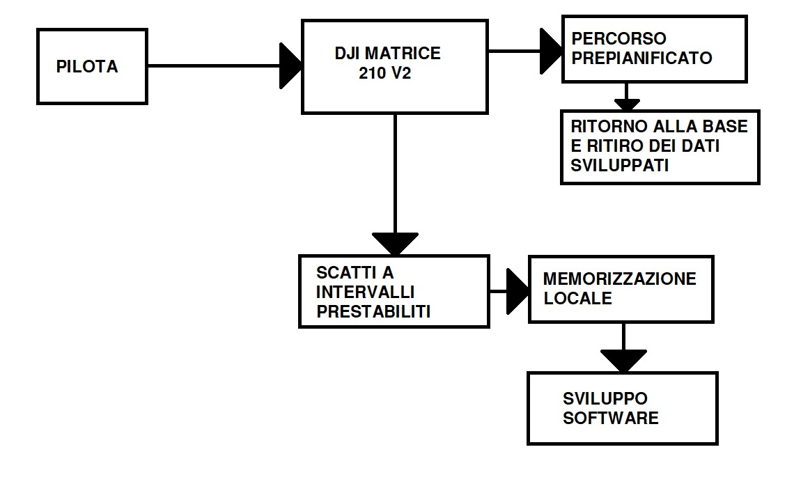

SCHEMA DEL FUNZIONAMENTO
Tel. +39 06.895.73.980 E-mail: info@airdroneservice.it Website: www.airdroneservice.it Sede legale e operativa: Via Cornelia, 498, 00166 Roma

Slide 4
S.A.P.R UTILIZZATO
Il drone da noi identificato per lo svolgimento del progetto è il DJI Matrice 210 V2, che possiede stabilità e resistenza al vento notevoli per quello che è stato identificato come un volo ad alta quota. Offrendo una portata di volo di 8km grazie a due batterie auto riscaldanti per 30 minuti di autonomia.
Tel. +39 06.895.73.980 E-mail: info@airdroneservice.it Website: www.airdroneservice.it Sede legale e operativa: Via Cornelia, 498, 00166 Roma

